Slide 1


কৃষি শিক্ষা বিষয়ের পক্ষ থেকে সবাইকে- স্বাগতম
Notes:
স্লাইড নং-১-স্বাগতম

Slide 2


পরিচয়
শ্রেণি: অষ্টম; বিষয়: কৃষিশিক্ষা
অধ্যায়: ১ম (পাঠ-৩)
সময়: ৫০মিনিট
শেখ-মাসুদুর রহমান
নওয়াপাড়া ইয়াকুব আলী আদর্শ হাইস্কুল, বাগেরহাট।
ই-মেইল shaikhmasudurrahman@gmail.com
মোবাইল ০১৭১২-১৭৫৬৪২
Notes:
স্লাইড নং ০২

Slide 3
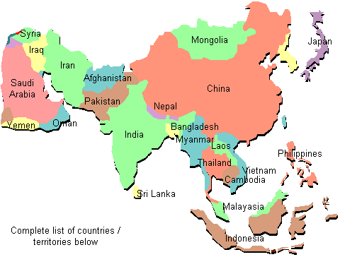
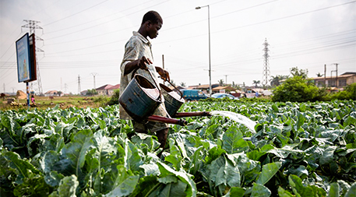
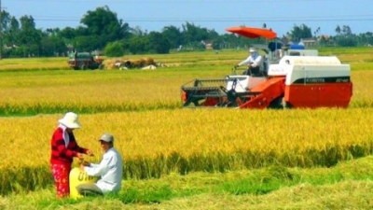
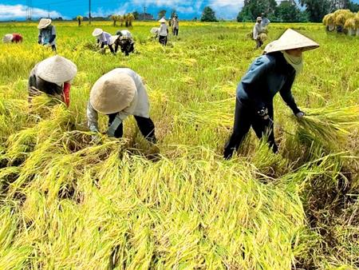

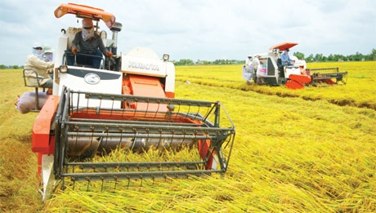
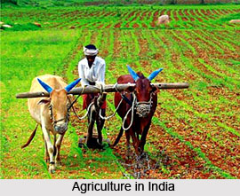
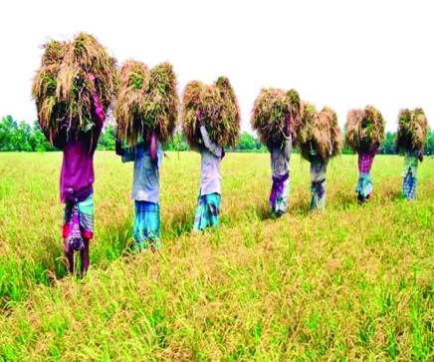
ঘানার কৃষি
চীনের কৃষি
ভিয়েতনামের কৃষি
ফিলিপাইনের কৃষি
ভারতের কৃষি
বাংলাদেশের কৃষি
Notes:
স্লাইড নং-০৩- ধাপ ১- শিক্ষকঃবলতো তোমরা এশিয়ার মানচিত্রে কী কী দেশ অবস্থিত। শিক্ষার্থীরা উত্তর দিবে----। ধাপ ২-শিক্ষকঃ তোমরা কি দেখতে পাচ্ছ। শিক্ষার্থীরা হয়তোবা উত্তর দিবে বিভিন্ন দেশের কৃষির ছবি। এরপর বিশ্বের ম্যাপটি দেখিয়ে বলব- বলতো আজকের আমাদের পাঠের নাম কি? এভাবে পাঠে আসবো।

Slide 4
আজকের পাঠ
বিশ্বের বিভিন্ন দেশের কৃষির অগ্রগতি
Notes:
স্লাইড নং ০৪

Slide 5
শিখনফল
এই পাঠ শেষে শিক্ষার্থীরা-
১। স্বাধীন বাংলাদেশে কৃষির অগ্রগতির ভূমিকা বর্ণনা করতে পারবে।
২।ভারত, চীন, ভিয়েতনামের কৃষি সম্মন্ধে ব্যাখ্যা করতে পারবে।
৩। কৃষির আধুনিকায়ন আমাদের জীবনযাত্রায় কী প্রভাব ফেলেছে তা বর্ণনা করতে পারবে।
Notes:
স্লাইড নং-৫- শিখনফল

Slide 6
এশিয়া মহাদেশ কৃষির বিভিন্ন দেশ
Notes:
স্লাইড নং-৬ - এই স্লাইডের মাধ্যমে এশিয়ার মানচিত্রে বাংলাদেশ, ভারত, চীন, ভিয়েতনাম দেশ চিহ্নিত করা হয়েছে, কারণ এই দেশগুলো কৃষিনির্ভর দেশ হিসেবে পরিচিত।এনিমেশনের মাধ্যমে দেখানো হয়েছে।

Slide 7

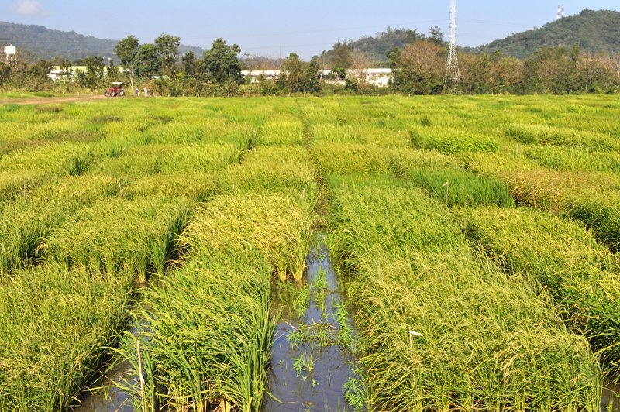
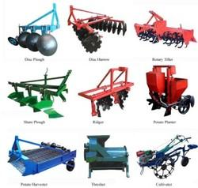
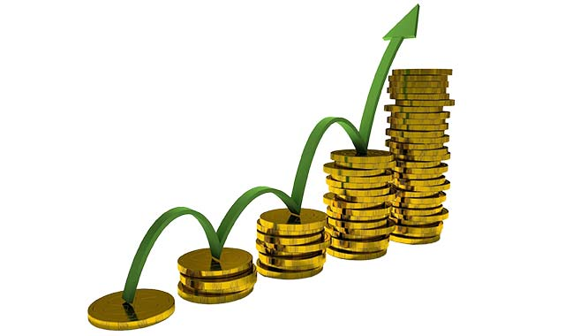
উন্নয়নশীল দেশসমূহ কৃষিকে কৃষি প্রযুক্তির এতটাই উন্নয়ন ঘটিয়েছে যে, তা প্রায় শিল্পে পরিণত হয়েছে।
বিশ্বের উন্নত ও অনুন্নত দেশসমূহ
এই দেশগুলোই শিল্পোন্নত ও কৃষিপ্রধান দেশ হিসাবে পরিচিত।
যে দেশের অর্থনীতি কৃষিনির্ভর সে দেশের সরকার বা কৃষক সমাজ শুধু অর্থনৈতিক কারনেই উন্নত কৃষি প্রযুক্তি আত্মস্থ ও ব্যবহার করতে পারছেনা
Notes:
স্লাইড নং- ৭ - এই স্লাইডের মাধ্যমে উন্নত দেশসমুহ কৃষিতে এবং কৃষি প্রযুক্তিতেও উন্নত, আর অনুন্নত দেশসমুহ দেশের অর্থনৈতিক কারণে কৃষিতে অনুন্নত।

Slide 8

আজ অনুন্নত দেশগুলো কৃষিতে অনুন্নত এবং উন্নত দেশগুলো কৃষিতে উন্নত
উন্নত দেশগুলো কৃষিতে উন্নত
অনুন্নত দেশগুলো কৃষিতেও অনুন্নত
Notes:
স্লাইড নং- ৮ - এই স্লাইডের মাধ্যমে উন্নত এবং অনুন্নত দেশ গ্রাফের সাহায্যে বোঝানো হয়েছে।

Slide 9
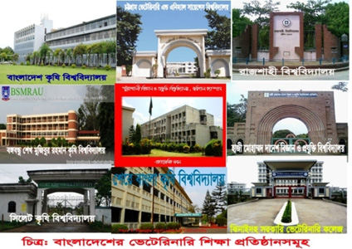

স্বাধীন বাংলাদেশে কৃষির অগ্রগতি
একটি ভেটেরিনারি ট্রেনিং ইন্সটিটিউট
বর্তমানে সকল কৃষি ফসলের জন্য গবেষণাগার রয়েছে।
স্বাধীন বাংলাদেশ
একটি কৃষি বিশ্ববিদ্যালয়
একটি কৃষি কলেজ
বিজ্ঞান ও প্রযুক্তি বিশ্ববিদ্যালয়ে কৃষি ও পশুপালন অনুষদ চালু রয়েছে।
কয়েকটি কৃষিসম্প্রসারণ ট্রেনিং ইন্সটিটিউট
Notes:
স্লাইড নং- ৯ - এই স্লাইডের মাধ্যমে স্বাধীন বাংলাদেশের যাত্রাকালে কৃষি কলেজ, বিশ্ববিদ্যালয়,ট্রেনিং ইন্সটিটিউট এবং বিজ্ঞান ও প্রযুক্তি বিশ্ববিদ্যালয়ে কৃষি ও পশুপালন অনষদ দেখানো হয়েছে।

Slide 10
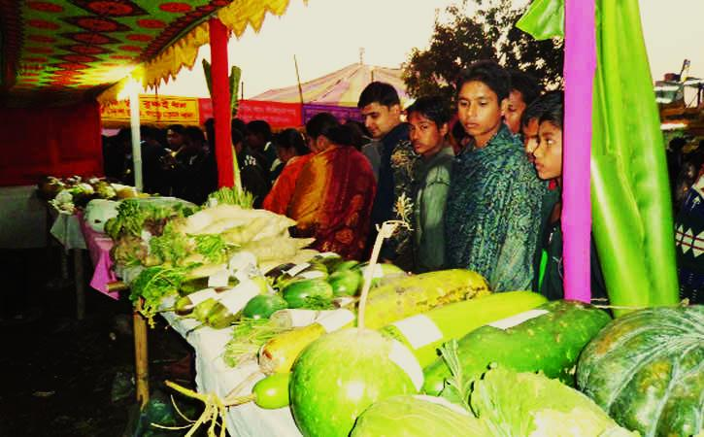


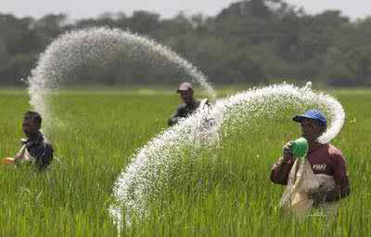
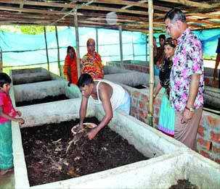
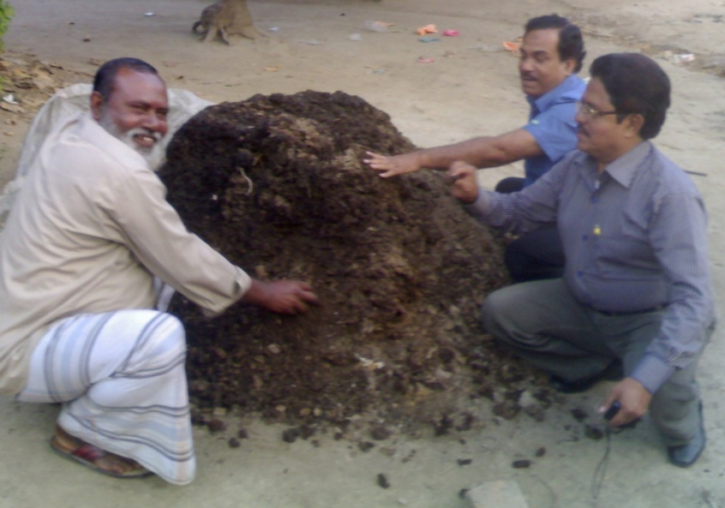
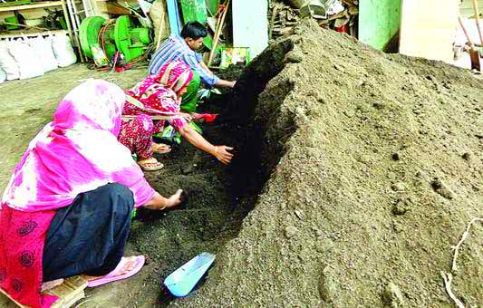
কৃষিকে অধিকতর পরিবেশ বান্ধব করার জন্য সমন্বিত বালাই ব্যবস্থাপনা IPM চালু করা হয়েছে।
প্রতি বছর শহর ও গ্রামঞ্চলে কৃষি মেলা
স্বাধীন বাংলাদেশে
কৃত্রিম রাসায়নিক সারের উপর নির্ভরশীলতা কমানোর জন্য
এই প্রযুক্তিগুলো কৃষকদের হাতে পৌঁছানো হচ্ছে।
কেঁচো জাত সার
কম্পোস্ট সার
সবুজ সার
Notes:
স্লাইড নং-১০- এই স্লাইডের মাধ্যমে স্বাধীন বাংলাদেশের প্রতি বছর শহর ও গ্রামাঞ্চলে কৃষি মেলা , কৃষিকে অধিকতর পরিবেশ বান্ধব করার জন্য সমন্বিত বালাই ব্যবস্থাপনা IPM চালু করা হয়েছে, কৃত্রিম রাসায়নিক সারের উপর নির্ভরশীলতা কমানোর জন্য, কেঁচো জাত সার, কম্পোস্ট সার, সবুজ সার দেখানো হয়েছে।

Slide 11
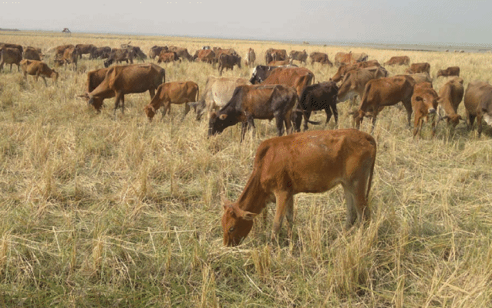
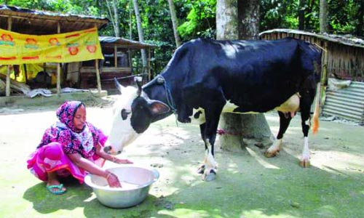
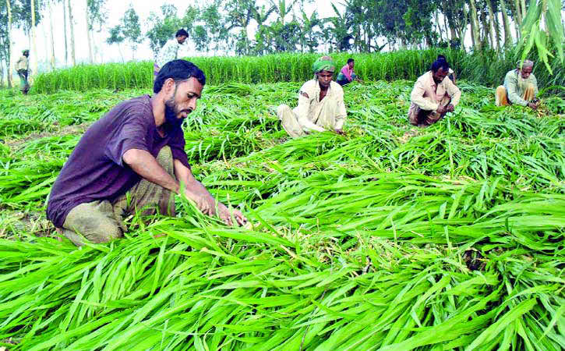
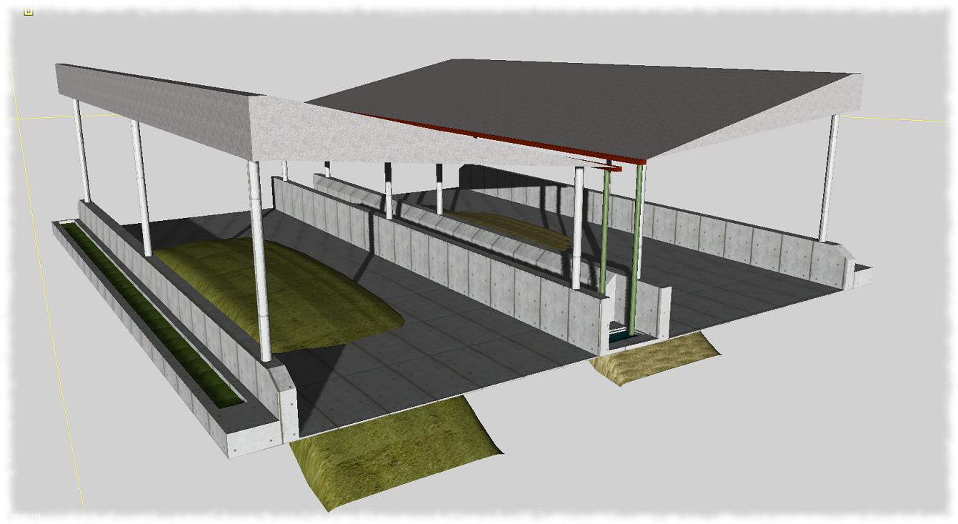
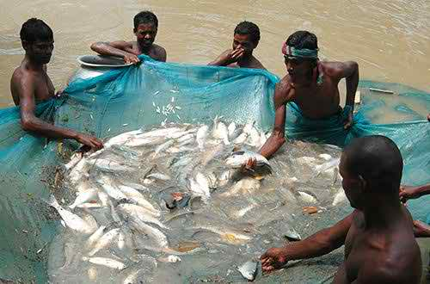
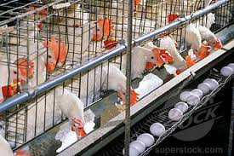

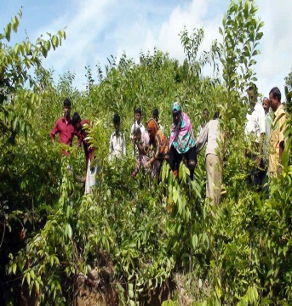
উন্নত গো খাদ্য
ঘাস উৎপাদন
গবাদি পশুর খাদ্য ঘাটতি মেটানোর জন্য
স্বাধীন বাংলাদেশে
সাইলো তৈরি
মাছের চাহিদা পূরণ হয় চাষকৃত মাছ থেকে।
পোল্ট্রি একটি কৃষি শিল্প
প্রতি বছর কৃষি বনায়ন ও সামাজিক বনায়নের দিকে কৃষক আকৃষ্ট হচ্ছেন।
পোল্ট্রি ও মৎস্য খাদ্য তৈরি
Notes:
স্লাইড নং-১১ - এই স্লাইডের মাধ্যমে গবাদি পশুর খাদ্য ঘাটতি মেটাতে উন্নত গো-খাদ্য, ঘাস উৎপাদন,সাইলো তৈরি এবং পোল্ট্রি শিল্প ও মৎস্য চাষ এনিমেশনের মাধ্যমে দেখানো হয়েছে।

Slide 12
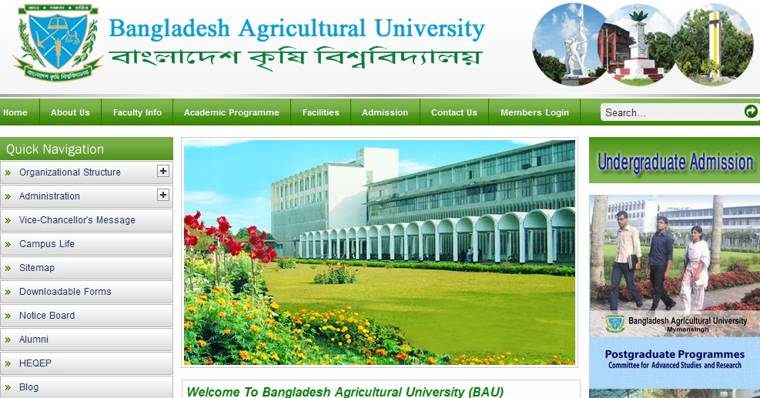

কৃষিতে বায়োটেকনোলজি বা জীবকৌশল বিজ্ঞানের অগ্রগতি
স্বাধীন বাংলাদেশে
বাংলাদেশি বিজ্ঞানী কর্তৃক পাটের জেনেটিক ম্যাপ আবিস্কার।
কৃষি বিশ্ববিদ্যালয়গুলোতে স্নাতকোত্তর ও পিএইচডি ডিগ্রি শিক্ষা চালু রয়েছে।
Notes:
স্লাইড নং-১২- এই স্লাইডের মাধ্যমে কৃষি বিশ্ববিদ্যালয়গুলোতে স্নাতকোত্তর ও পিএইচডি ডিগ্রি শিক্ষা এবং কৃষিতে বায়োটেকনোলজি বা জীবকৌশল বিজ্ঞানের অগ্রগতি,বাংলাদেশের বিজ্ঞানী কর্তৃক পাটের জেনেটিক ম্যাপ আবিস্কার দেখানো হয়েছে।

Slide 13
জোড়ায় কাজ
স্বাধীন বাংলাদেশে কৃষির অগ্রগতির ভূমিকা বর্ণনা কর।
Notes:
স্লাইড নং-১৩ - এই স্লাইডের মাধ্যমে – জোড়ায় কাজ।

Slide 14
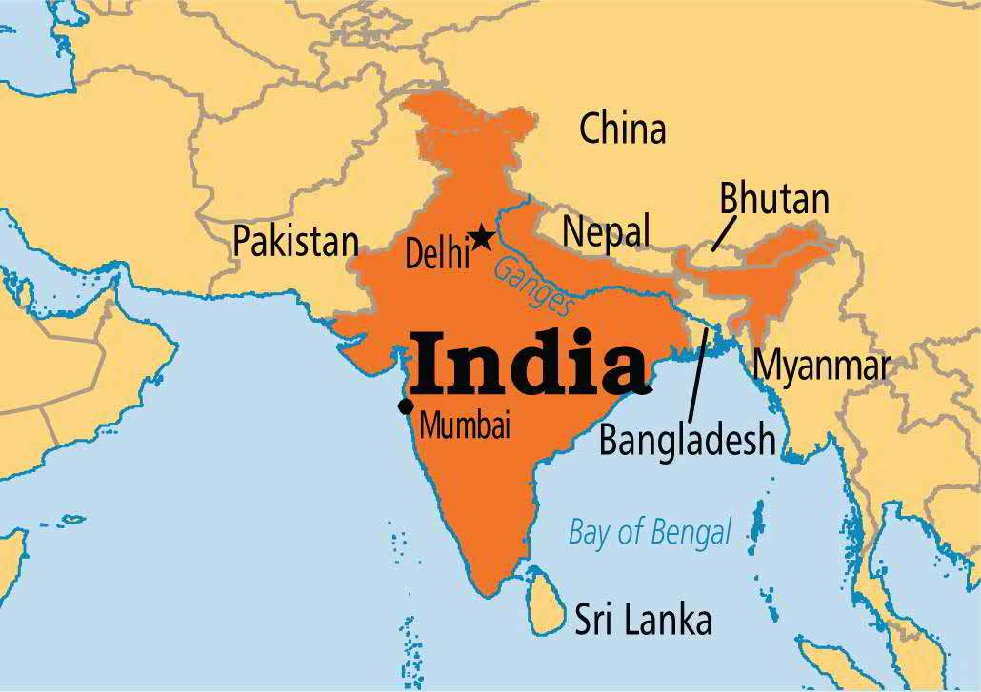
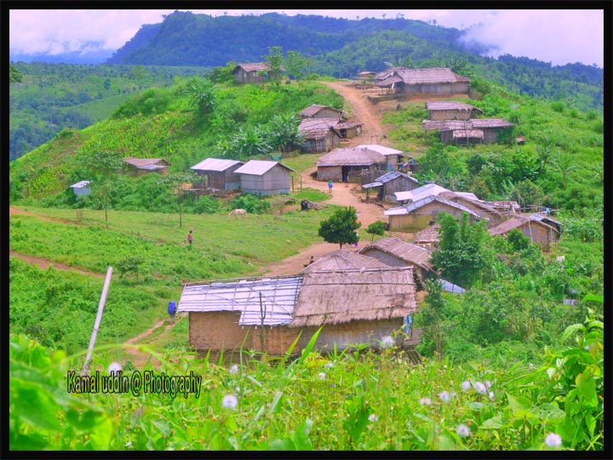
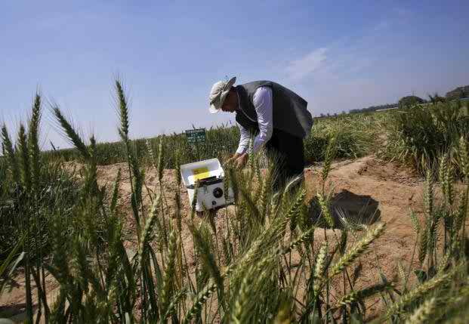
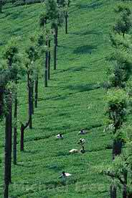
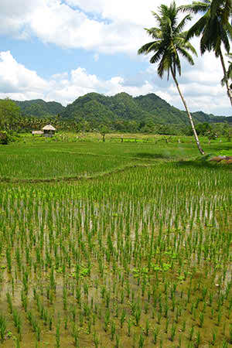
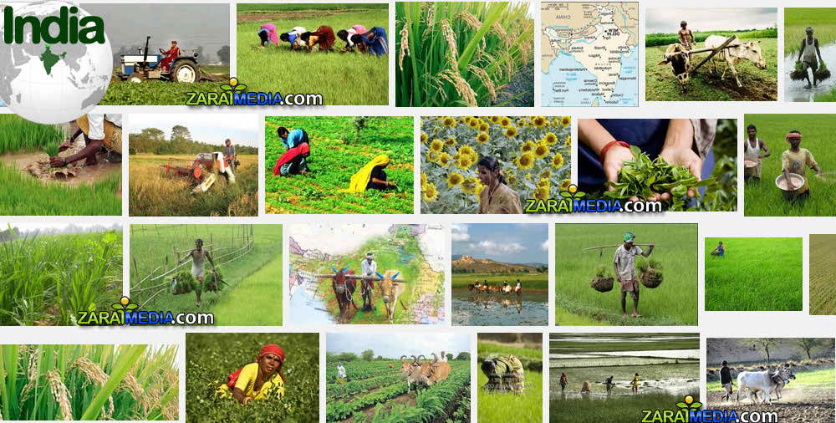
ভারতের কৃষিতে
ভৌগোলিক বৈচিত্র্যের দেশ
বৃহৎ দেশ
ভারতের কৃষিপ্রধান অঞ্চল
মরু অঞ্চল
পার্বত্য অঞ্চল
সমতল অঞ্চল
কৃষি পরিবেশও দেশটি বৈচিত্র্যময়
Notes:
স্লাইড নং ১৪-এই স্লাইডের মাধ্যমে ভারত একটি বৃহৎ দেশ ভারতের ভৌগলিক বৈচিত্র্যের দেশ এবং ভারতের কৃষিপ্রধান অঞ্চল ও ভারতের বৈচিত্র্যময় কৃষি দেখানো হয়েছে।

Slide 15
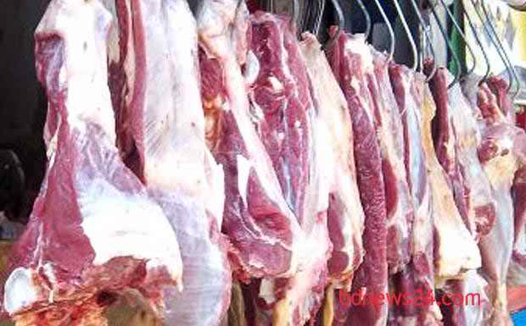
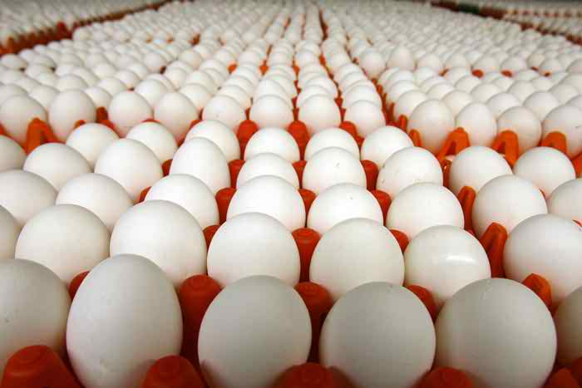
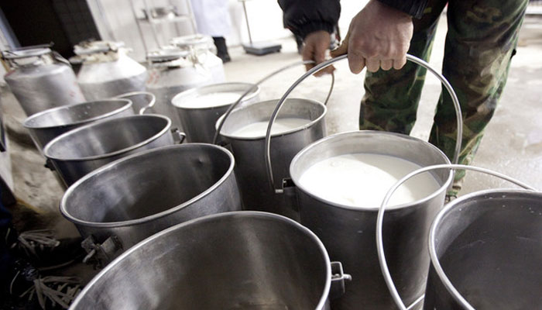
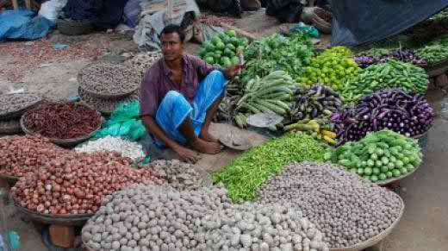
ভারতের কৃষি
মাংস
ডিম
দুধ
কৃষিপণ্য বাজারজাত
Notes:
স্লাইড নং ১৫-এই স্লাইডের মাধ্যমে ভারতের কৃষিতে দুধ, ডিম, মাংস এবং কৃষিজ পণ্য দেখানো হয়েছে।

Slide 16
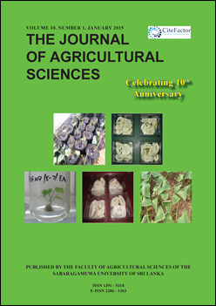


ভারতের কৃষিতে
কৃষি বিজ্ঞান
উপকৃত হচ্ছে বিশ্ব
কৃষি প্রযুক্তি
ভারতীয় কৃষিজ পণ্যের অন্যতম আমদানিকারক বাংলাদেশ
কৃষি পণ্যে আমদানি
Notes:
স্লাইড নং ১৬-এই স্লাইডের মাধ্যমে ভারতের কৃষিবিজ্ঞান ও কৃষি প্রযুক্তি ভারতের কৃষিকে যেনন উন্নতি করছে তেমনিই বিশ্ব উপকৃত হচ্ছে।এনিমেশনের মাধ্যমে দেখানো হয়েছে।

Slide 17
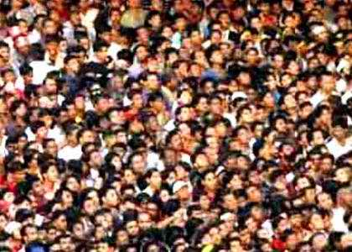
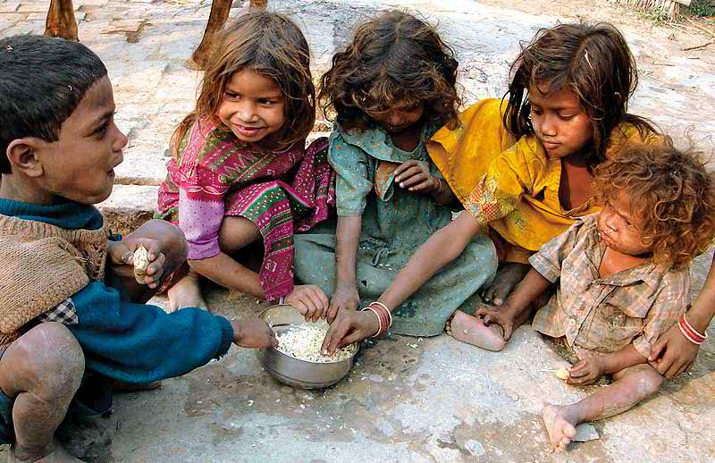
চীনের কৃষি
বিশ্বের সর্ববৃহৎ জনসংখ্যার দেশ চীন।
সমাজতান্ত্রিক পরিকল্পিত উৎপাদন ও বণ্টনকারী দেশ চীন।
চীনে খাদ্য ঘাটতি দেখা যায়না।
Notes:
স্লাইড নং-১৭ - এই স্লাইডের মাধ্যমে বিশ্বের সর্ববৃহৎ জনসংখ্যার দেশ চীন, সমাজতান্ত্রিক পরিকল্পিত উৎপাদন ও বণ্টনকারী দেশ চীন, চীনে খাদ্য ঘাটতি দেখা যায়না। এনিমেশনের মাধ্যমে দেখানো হয়েছে।

Slide 18
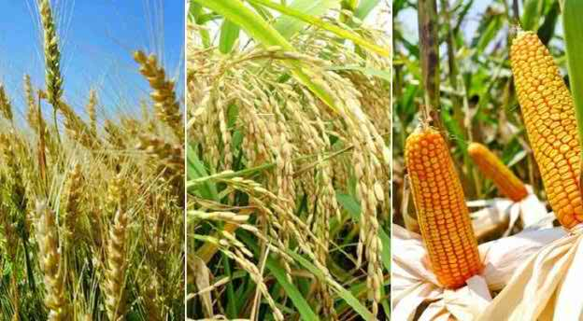
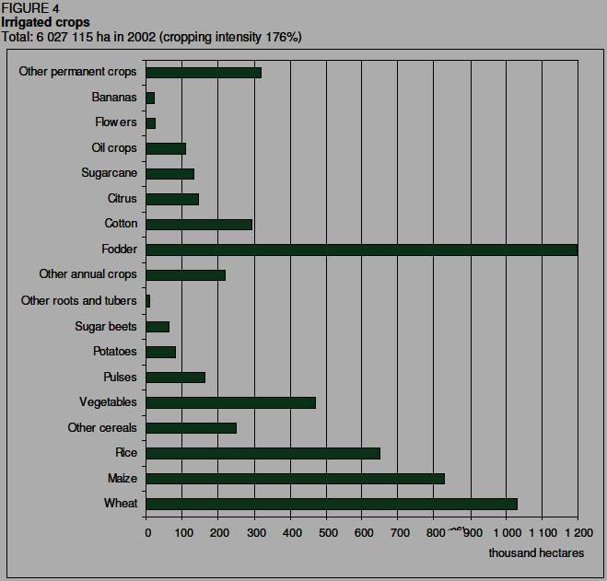
চীনের কৃষি
প্রতি হেক্টরে সর্বোচ্চ পরিমাণ উৎপাদন ক্ষমতা চীনের কৃষক ও বিজ্ঞানীদের দখলে।
Notes:
স্লাইড নং- ১৮ - এই স্লাইডের মাধ্যমে প্রতি হেক্টরে সর্বোচ্চ পরিমাণ উৎপাদন ক্ষমতা চীনের কৃষক ও বিজ্ঞানীদের দখলে। তা দেখানো হয়েছে।

Slide 19

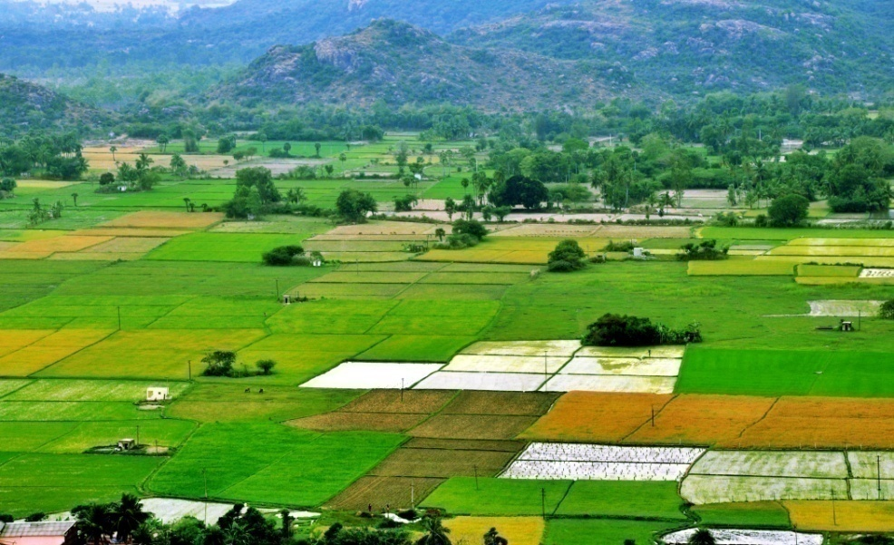
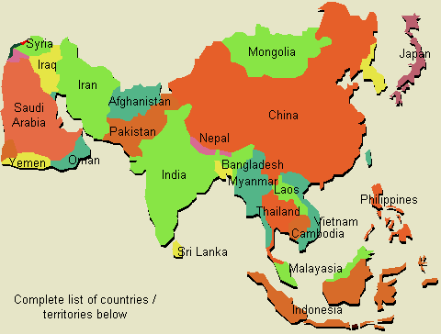
চীনের কৃষি
চীনা প্রযুক্তি শেখা ও আমাদের মাঠ পর্যায়ে প্রয়োগ করে উন্নয়নশীল দেশে পরিনত করা।
বাংলাদেশে সদ্য প্রযুক্ত হাইব্রিড ধান বীজের বড় জোগানদার চীন।
Notes:
স্লাইড নং- ১৯ - এই স্লাইডের মাধ্যমে বাংলাদেশে সদ্য প্রযুক্ত হাইব্রিড ধান বীজের বড় জোগানদার চীন।চীনা প্রযুক্তি শেখা ও আমাদের মাঠ পর্যায়ে প্রয়োগ করে উন্নয়নশীল দেশে পরিনত হওয়া তা দেখানো হয়েছে।

Slide 20
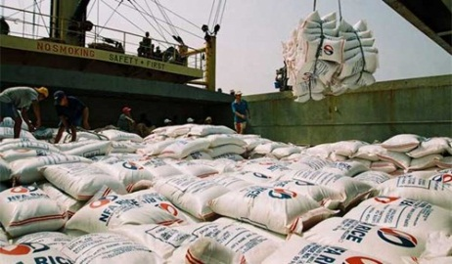
এশিয়া মহাদেশের কৃষিতে ভিয়েতনাম।
বিশ্বের অন্যতম প্রধান চাল রপ্তানিকারক দেশ হচ্ছে ভিয়েতনাম।
কৃষি প্রযুক্তি বিকাশে ভিয়েতনামের সাফল্য বিস্ময়কর।
কৃষির উন্নয়নের বিষয়টি দেশের সীমানা ছাড়িয়ে আন্তর্জাতিক গুরুত্ব লাভ করেছে।
Notes:
স্লাইড নং-২০ - এই স্লাইডের মাধ্যমে এশিয়ার মানচিত্রে ভিয়েতনাম বিশ্বের অন্যতম প্রধান চাল রপ্তানিকারক দেশ, কৃষি প্রযুক্তি বিকাশে ভিয়েতনামের সাফল্য বিস্ময়কর,কৃষির উন্নয়নের বিষয়টি দেশের সীমানা ছাড়িয়ে আন্তর্জাতিক গুরুত্ব লাভ করেছে তা দেখানো হয়েছে।

Slide 21





জাতিসংঘের অঙ্গ সংগঠন
কৃষি উন্নয়নে এই প্রতিষ্ঠানগুলো আমাদের দেশের কৃষিতে গুরুত্বপূর্ণ ভূমিকা পালন করে চলেছে।
Notes:
স্লাইড নং-২১ - এই স্লাইডের মাধ্যমে জাতিসংঘের অঙ্গ সংগঠনগুলো দেখানো হয়েছে।

Slide 22
দলগত কাজ
ভারত, চীন, ভিয়েতনামের কৃষি আমাদের দেশের কৃষি উন্নয়নের ক্ষেত্রে গুরুত্বপূর্ণ ভূমিকা পালন করে বর্ণনা কর।
Notes:
স্লাইড নং- ২২ –দলীয় কাজ।

Slide 23
মূল্যায়ন
১। IPM এ কৃষকদের উৎসাহিত করা হচ্ছে কেন?
২। চীন কেন কৃষিতে উন্নত?
৩। ভারতীয় কৃষিজ পণ্যের অন্যতম আমদানিকারক দেশ কোনটি?
Notes:
স্লাইড নং-২৩ - মূল্যায়ম

Slide 24
বাড়ীর কাজ
বাংলাদেশের কৃষি ব্যবস্থাকে ভারত, চীন ও ভিয়েতনামের মতো উন্নত দেশের কৃষি বাস্তবায়নে কতটুকু সফল হতে পারবে-বিশ্লেষণ কর?
Notes:
স্লাইড নং-২৪ - বাড়ীর কাজ।

Slide 25

সকলকে ধন্যবাদ
Notes:
স্লাইড নং- ২৫ –সমাপ্তি।

